Slide 1
Оценка сформированности метапредметных учебных действий при работе над проектами на уроках географии
ОГБОУ ДПО «Костромской областной институт развития образования»
Л.И. Воронцова,
доцент кафедры развития профессионального образования

Slide 2
Система УУД
ЛИЧНОСТНЫЕ
ПОЗНАВАТЕЛЬНЫЕ
КОММУНИКАТИВНЫЕ
РЕГУЛЯТИВНЫЕ
Регулятивные - обеспечивают организацию учебной деятельности
Коммуникативные - ориентация учащихся на позиции партнеров по общению или деятельности
Познавательные – …поиск информации… установление связей и отношений… преобразование
Личностные - ценностно-смысловая ориентация учащихся
Стадии представления результатов образования
Планируемые результаты
Реализуемые результаты обучения
Достигаемые результаты обучения
Формы оценки
Стандартизированные письменные и устные работы
Проекты
Практические работы и др.
Методы сбора информации
Анкетирование
Тестирование
Наблюдение
Беседа

Slide 3
Общение и взаимодействие с партнерами по совместной деятельности или обмену информацией
умение слушать и слышать друг друга;
умение с достаточно полнотой и точностью выражать свои мысли в соответствии с задачами и условиями коммуникации;
умение адекватно использовать речевые средства для дискуссии и аргументации своей позиции;
умение представлять и сообщать в письменной и устной форме;
готовность спрашивать, интересоваться чужим мнением и высказывать свое,
умение вступать в диалог, а также участвовать в коллективном обсуждении проблем, владение монологической и диалогической формами речи в соответствии с грамматическими и синтаксическими нормами родного языка.
Коммуникативные УУД
Следование морально-этическим и психологическим принципам общения и сотрудничества:
уважительное отношение к партнерам, внимание к личности другого;
адекватное межличностное восприятие;
готовность адекватно реагировать на нужды других, в частности оказывать помощь и эмоциональную поддержку партнерам в процессе достижения общей цели совместной деятельности;
стремление устанавливать с доверительные отношения взаимопонимания, способность к эмпатии.
Способность действовать с учетом позиции другого и уметь согласовывать свои действия предполагает:
понимание возможности различных точек зрения, не совпадающих с собственной;
готовность к обсуждению разных точек зрения и выработке общей (групповой) позиции;
умение устанавливать и сравнивать разные точки зрения прежде, чем принимать решения и делать выборы;
умение аргументировать свою точку зрения, спорить и отстаивать свою позицию не враждебным для оппонентов образом.
Речевые действий, которые направлены, прежде всего, на регуляцию собственной деятельности субъекта:
использование адекватных языковых средств, для отображения в форме речевых высказываний своих чувств, мыслей, побуждений и иных составляющих внутреннего мира;
речевое отображение (описание, объяснение) учеником содержания совершаемых действий в форме речевых значений с целью ориентировки (планирование, контроль, оценка) предметно-практической или иной деятельности, как в форме громкой социализированной речи, так и в форме внутренней речи (внутреннего говорения), служащей этапом интериоризации – процесса переноса во внутренний план в ходе усвоения новых умственных действий и понятий.
Организация и планирование учебного сотрудничества с учителем и сверстниками:
определение цели и функций участников, способов взаимодействия;
планирование общих способов работы;
обеспечивать обмен знаниями между членами группы для принятия эффективных совместных решений;
способность брать на себя инициативу в организации совместного действия (деловое лидерство);
способность с помощью вопросов добывать недостающую информацию (познавательная инициативность);
разрешение конфликтов - выявление, идентификация проблемы, поиск и оценка альтернативных способов разрешения конфликта, принятие решения и его реализация;
управление поведением партнера – контроль, коррекция, оценка действий партнера, умение убеждать.
Работа в группе (включая ситуации учебного сотрудничества и проектные формы работы):
умение устанавливать рабочие отношения, эффективно сотрудничать и способствовать продуктивной кооперации;
интегрироваться в группу сверстников и строить продуктивное взаимодействие со сверстниками и взрослыми;
обеспечивать бесконфликтную совместную работу в группе;
способность переводить конфликтную ситуацию в логический план и разрешать ее, как задачу — через анализ ее условий.

Slide 4
Регулятивные УУД
целеполагание
планирование
прогнозирование
контроль
коррекция
оценка
саморегуляция
определить цель деятельности;
выстроить цепочку необходимых действий;
провести отбор источников информации;
критически оценить значимость приведенных доказательств;
спрогнозировать результат деятельности;
скорректировать деятельность с учетом допущенных ошибок;
осуществить итоговый контроль деятельности;
оценить результаты собственной деятельности;
оценить уровень овладения учебным действием

Slide 5
Познавательные:
выявить особенности процессов;
установить причинно-следственные связи;
выявить черты сходства и различия;
объяснить, проанализировать, сформулировать суждение;
выделить существенные признаки;
найти необходимую информацию;
определить источники необходимой информации;
преобразовать информацию в схему, таблицу;
составить план по тексту;
представить подготовленную информацию в виде презентации;
сформулировать гипотезу;
найти ответ на вопрос;
высказать предположение;
привести доказательства;
классифицировать объекты по признаку;
найти необходимую информацию для решения задачи

Slide 6
Отражение формирования УУД в целеполагании учебного процесса
Личностные:
оценить ситуацию, поступок, собственную деятельность;
проанализировать опыт;
определить (выработать) собственную позицию;
приобрести опыт отношений;
осуществить профессиональный выбор;
идентифицировать себя;
соотнести нравственно-этические понятия;
проанализировать, охарактеризовать эмоциональное состояние;
соотнести поступки и поведение с нормами морали и этики;
проявить отношение к деятельности;
расширить круг интересов

Slide 7
Обязательные составляющие системы внутришкольного мониторинга образовательных достижений учащихся
стартовой диагностики;
текущего выполнения учебных исследований и учебных проектов;
промежуточных и итоговых комплексных работ на межпредметной основе,
текущего выполнения выборочных учебно-практических и учебно-познавательных заданий на оценку
способности и готовности учащихся к освоению систематических знаний, их самостоятельному пополнению, переносу и интеграции;
способности к сотрудничеству и коммуникации, к решению личностно и социально значимых проблем и воплощению решений в практику;
способности и готовности к использованию ИКТ в целях обучения и развития;
способности к самоорганизации, саморегуляции и рефлексии;
защиты итогового индивидуального проекта.
Материалы

Slide 8
Новая модель учения
ЗНАНИЕВАЯ ПАРАДИГМА (ТРАДИЦИОННАЯ МОДЕЛЬ УЧЕНИЯ)
СОВРЕМЕННАЯ ПАРАДИГМА
(НОВАЯ МОДЕЛЬ УЧЕНИЯ)
Знание
Информация
Действие
Запоминание
Воспроизведение
Знание

Slide 9
Карта наблюдения за особенностями общения и взаимодействия
учеников в процессе совместного выполнения проекта
Планирование
Распределение заданий и обязанностей по выполнению проекта
Соответствие исполнения проекта плану
Контроль продвижения по заданию
Представление результатов
Конфликты и их разрешение
Особенности поведения и коммуникации
ученика
Результаты голосования
Регулятивные: выстроить цепочку необходимых действий
Материалы
Логиновой О. Б., к.п.н.,
научного консультанта Научно-образовательного центра
издательства «Просвещение»

Slide 10
Время отметок наблюдений
10-15 мин.
Планирование
25-30 мин.
Распределение заданий и обязанностей по выполнению проекта
25-30 мин.
Соответствие исполнения проекта плану
30-35 мин.
Контроль продвижения по заданию
за 10-15 мин.
Представление результатов
последние 5 мин.
Конфликты и их разрешение
последние 5 мин.
Особенности поведения и коммуникации ученика
после голосования
Результаты голосования

Slide 11
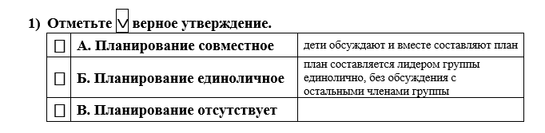
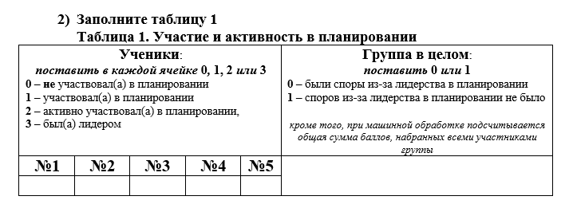
Планирование
Отмечается в первые 10- 15 мин.

Slide 12
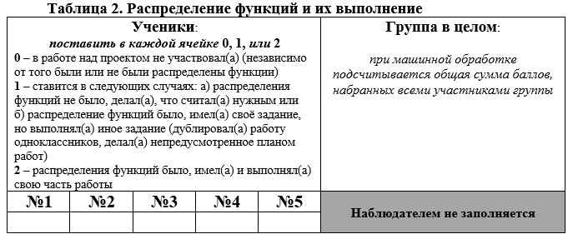
Распределение заданий и обязанностей по выполнению проекта
Отмечается через 25-30 мин.

Slide 13
Соответствие исполнения проекта плану
Отмечается через 25-30 мин.

Slide 14
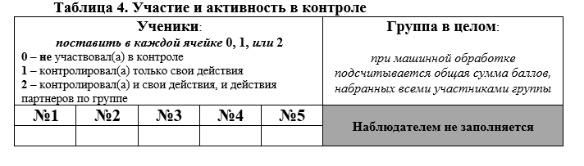
Контроль продвижения по заданию
Отмечается через 30-35 мин.

Slide 15
Представление результатов
Отмечается в последние 10-15 мин

Slide 16
Конфликты и их разрешение
Отмечается в последние 5 мин.

Slide 17
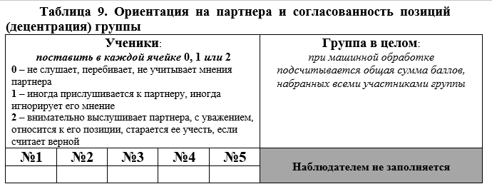
Особенности поведения и коммуникации ученика
Отмечается в последние 5 мин.

Slide 18
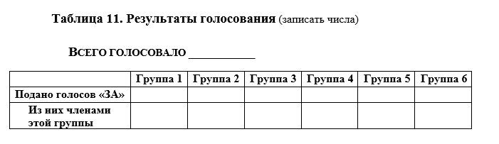
Результаты голосования
Отмечаются после голосования

Slide 19
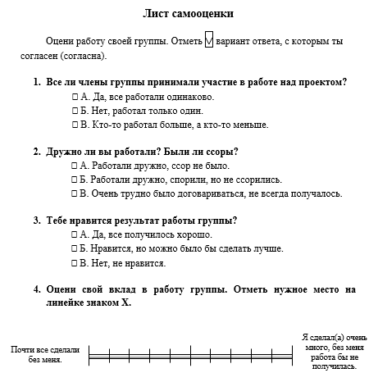

Slide 20
Шкала критериальной накопительной текущей оценки обучающихся

Slide 21
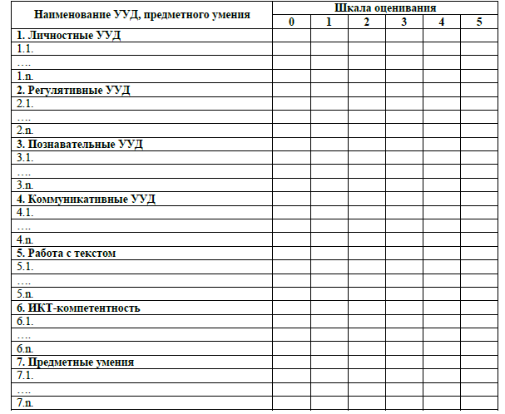
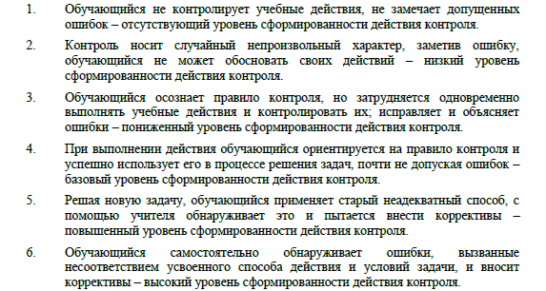
Возможный перечень формируемых УУД и предметных умений для оценки на учебном занятии
(зафиксированы в технологической карте урока)
Оценка уровня сформированности у обучающегося действия контроля

Slide 22
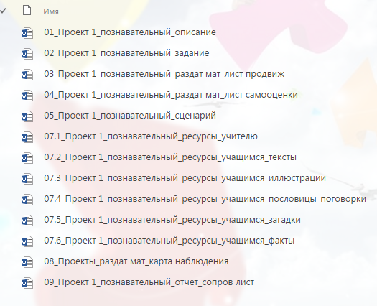
Логинова О.Б. Познавательный проект

Slide 23
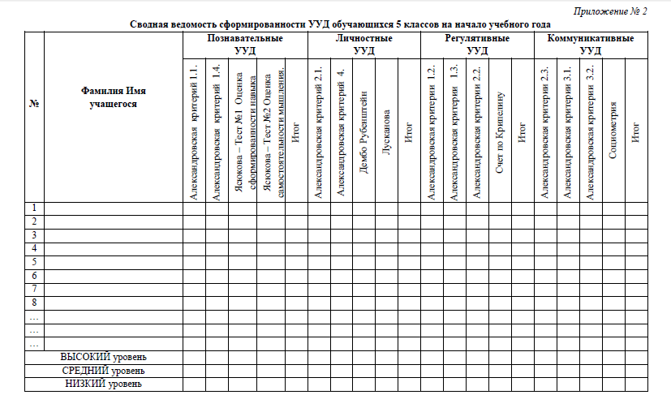

Slide 24
